Slide 1
Фотонапонска електрана на акумулационом језеру ХЕ „Бочац“ – Идејно рјешење плутајуће фотонапонске електране –
Студенти:
Бојана Шокчевић 1326/18
Тања Кизић 1310/18
Ања Јуричевић 1338/16
Дејан Богданић 1303/17
Ненад Кајкут 1313/17

Slide 2

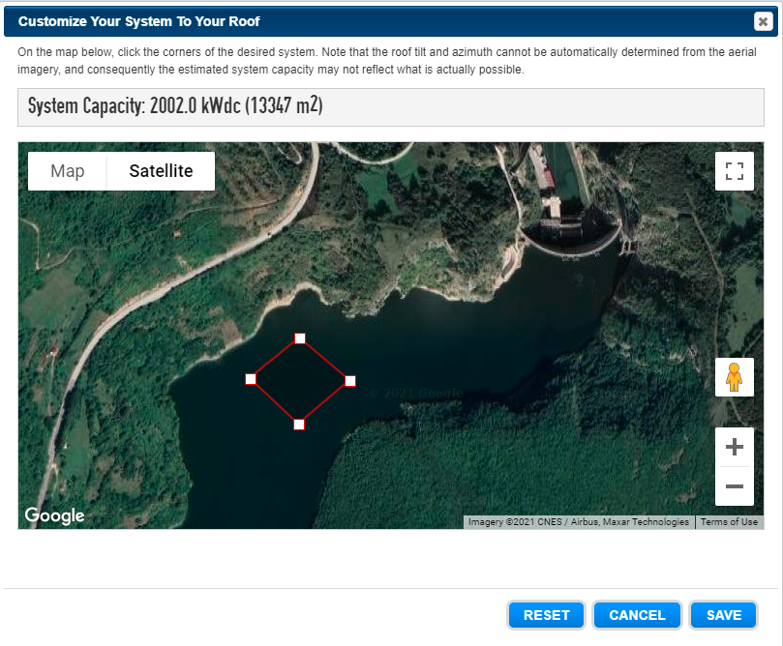

Положај фотонапонске електране и димензије платформе
програмски пакет PV Watts
површина платформе: $13347 m^{2}$
треба уважити размак између панела

Slide 3
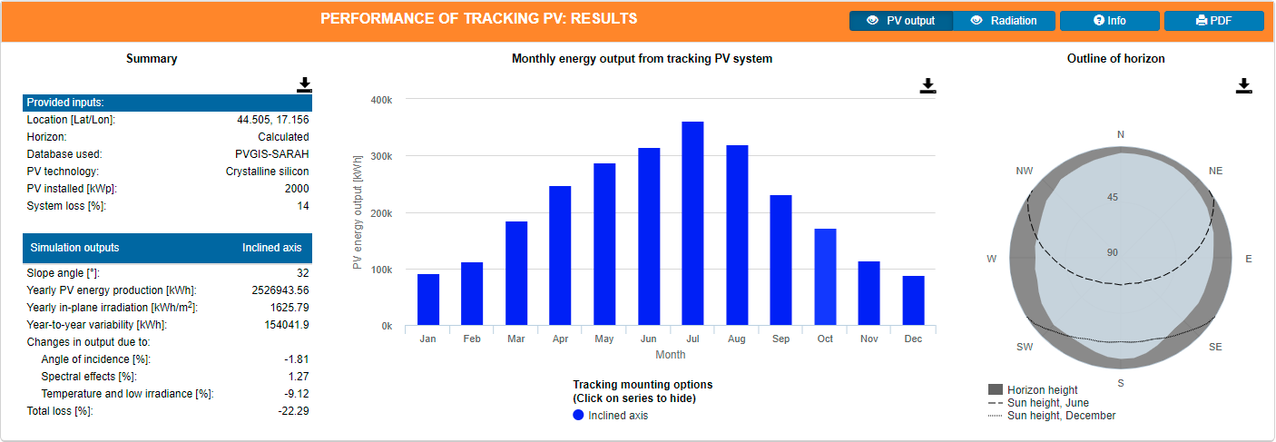

Максимална могућа производња електричне енергије
програмски пакет PVGIS
оптимални нагибни угао панела $Σ=32°$ ($φ_{s}=0°)$
ми ћемо користити систем за ротацију око вертикалне осе

Slide 4
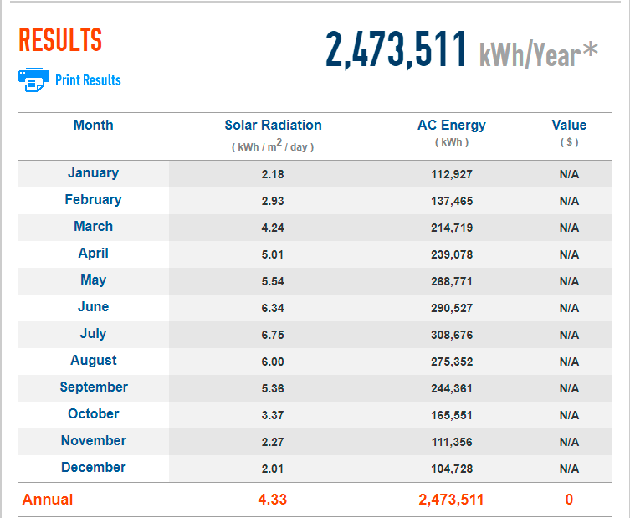
програмски пакет PV Watts
максимална годишња производња електричне енергије
треба уважити размак између панела

Slide 5
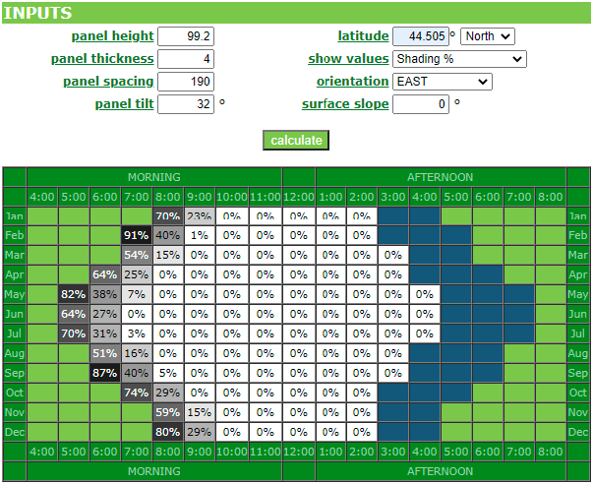
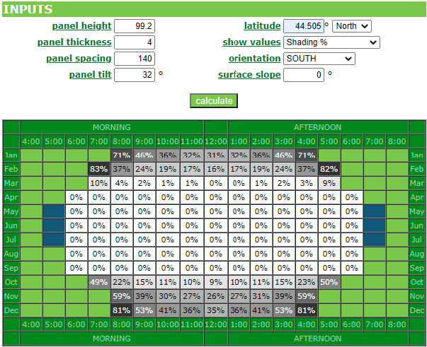
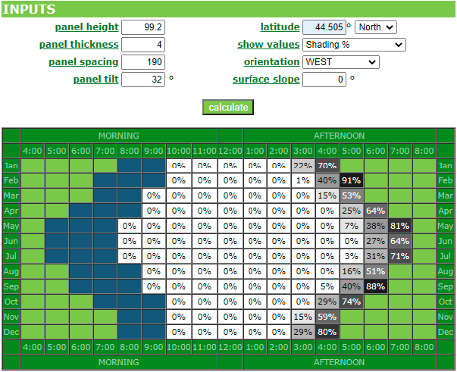

Ефекат сјенчења
програмски пакет Panel Shadding
одлучили смо се за хоризонтално постављање панела на плутајућу платформу
оптималано растојање између редова панела: $1,6 m$
површина платформе: $18500 m^{2}$
занемарен је утицај околних брда

Slide 6
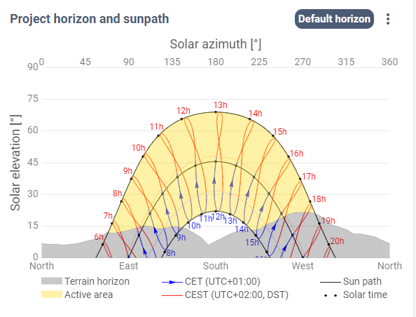
Solargis
дијаграм путање Сунца током једне године на анализираној локацији
на дијаграм су суперпонирана околна брда

Slide 7
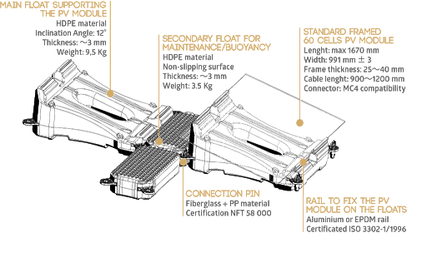
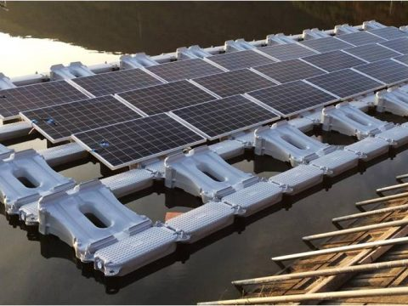
Избор плута за плутајућу подлогу
Hydrelio Air
Admiralitetsko sidro

Slide 8
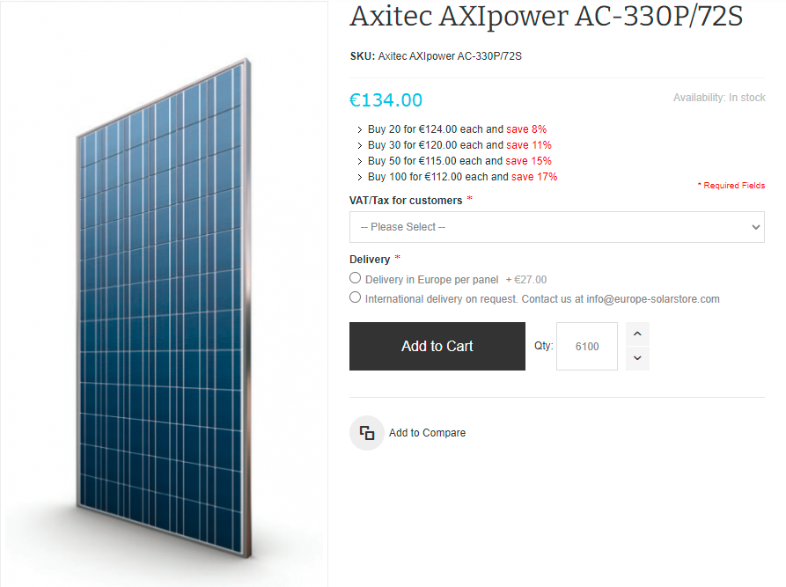
Избор соларних модула
europe-solarstore.com интернет страница
одабран је модул Axitec AXIpower AC-330P/72S

Slide 9
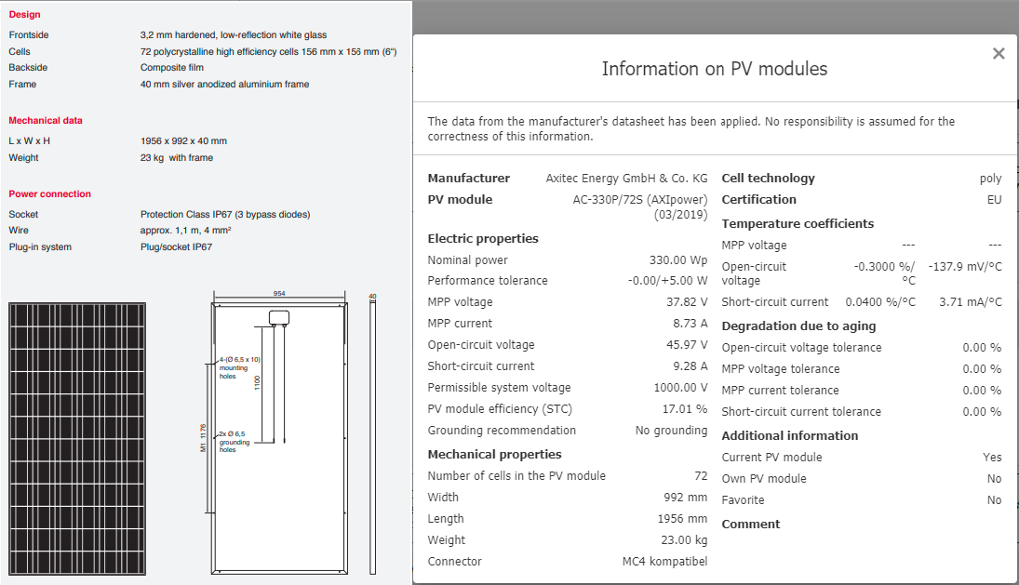
техничке карактеристике изабраног модула

Slide 10
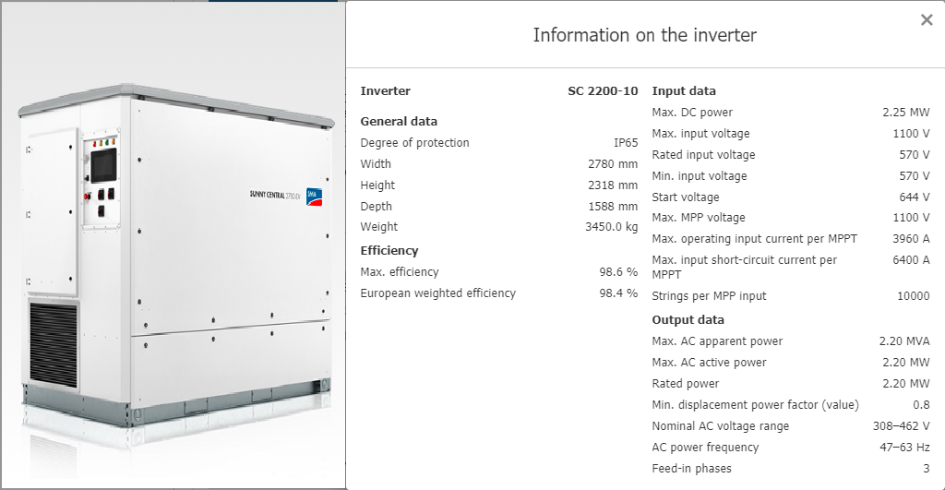

Избор инвертора
програмски пакет SUNNY DESIGN
изабрали смо инвертор SMA SC 2200-10
одлучили смо се на централизовани систем
неопходна је употреба трансформатора преносног односа $m_{T}=\frac{0,4}{20}\frac{kV}{kV}$

Slide 11
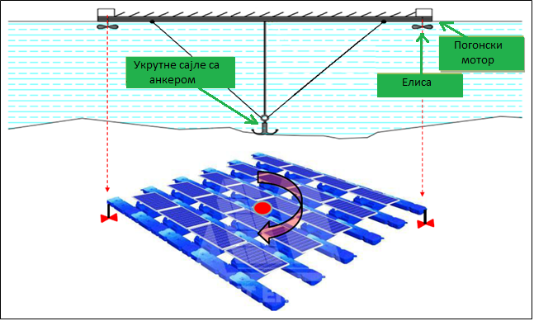
Избор мотора за систем праћења Сунца
одлучили смо се за моторе једносмјерне струје
платформа се треба усидрити у централном дијелу
треба уважити све силе које утичу на кретање платформе кроз воду

Slide 12
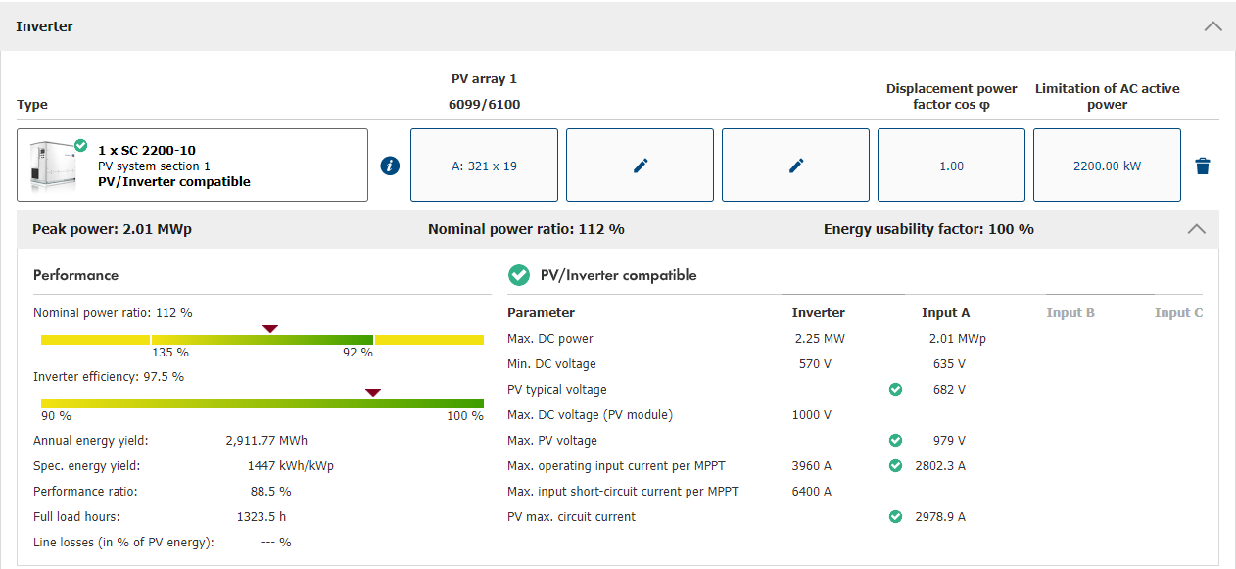
Ожичење
потребно нам је 6061 модула (усвајамо 6100 модула)
програмски пакет SUNNY DESIGN
број модула по једном стрингу износи 19
повезујемо 321 стринг паралелно

Slide 13
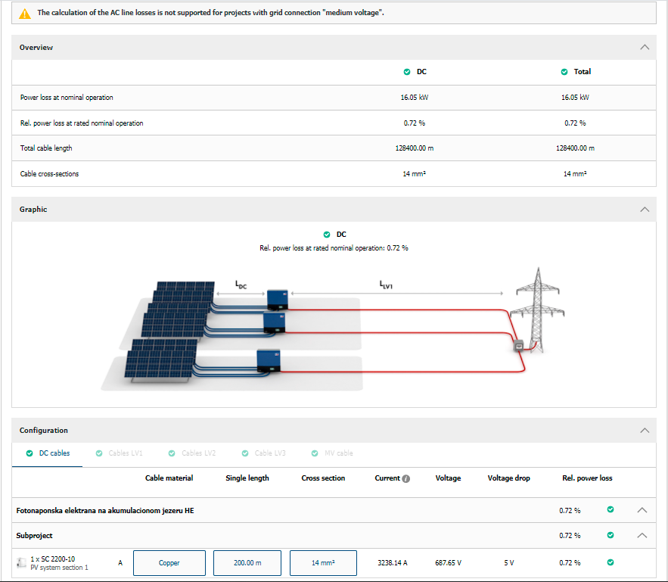

попречни пресјек проводника који повезују модуле и који се доводе до разводне кутије износи $14 {mm}^{2}$
укупна дужина каблова која је потребна за реализацију пројекта је $128400 m$
послије разводне кутије главним DC каблом попречног пресјека $400 {mm}^{2}$ повезујемо се на инвертор

Slide 14
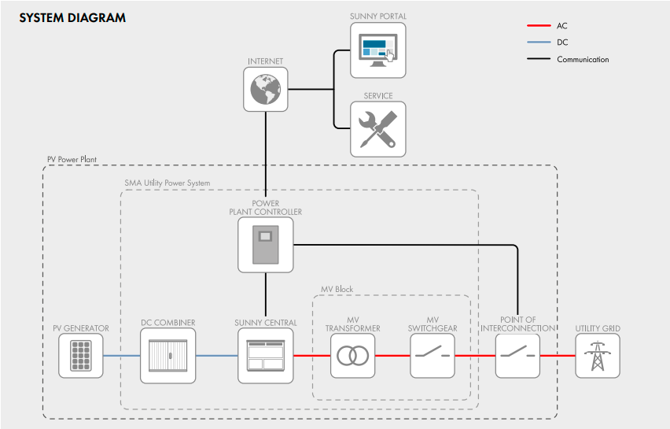
изглед система након повезивања

Slide 15
Заштитна и склопна опрема
Заштита људи од струјног удара
Заштита ПВ модула од инверзне струје
Прекострујна заштита
Пренапонска заштита
Заштита базирана на диференцијалној струји
Елементи за одвајање

Slide 16
Економски прорачун
програмски пакет Excel

Slide 17
план отплате за откупну цијену од 0,2326 КМ

Slide 18

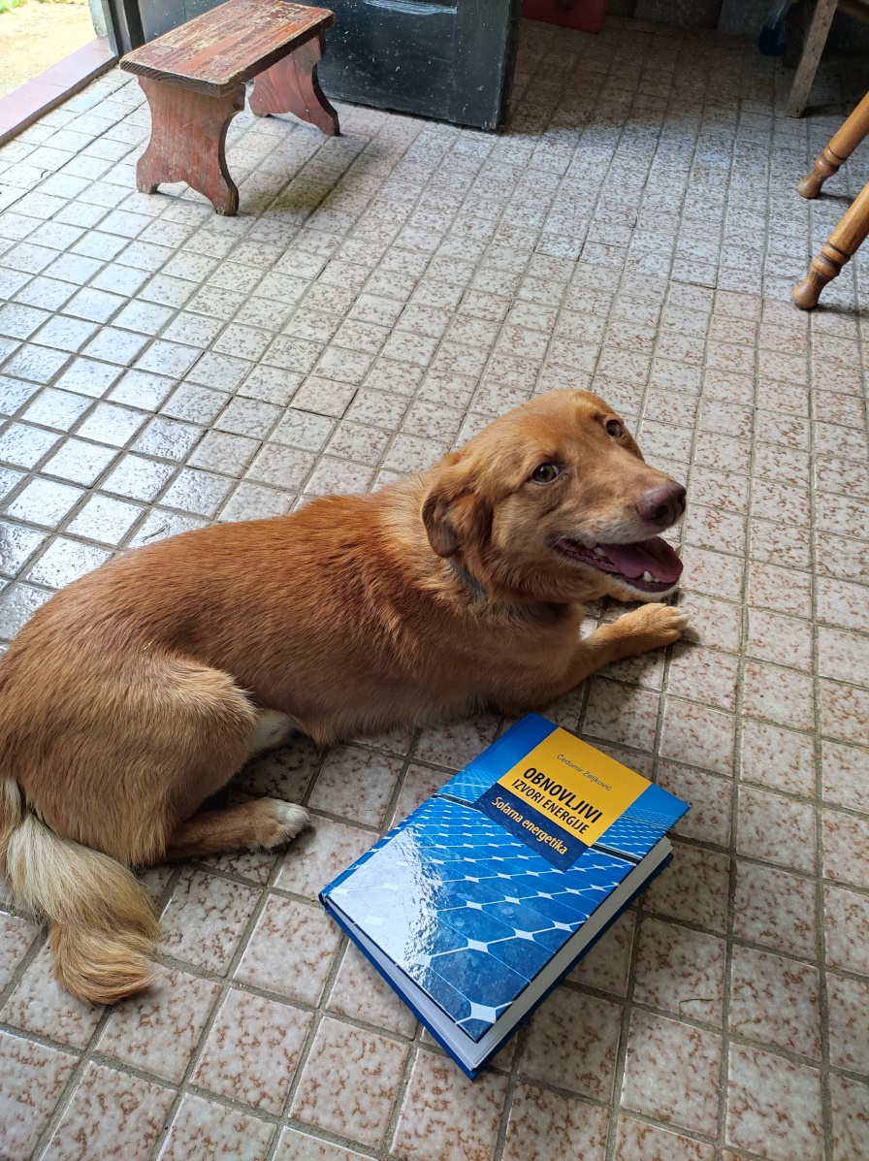
Хвала вам на пажњи!

